Slide 1
Создание 3D-модели персонажа в Blender
Курсовая работа студентки 2 курса
Закаблуковой Анастасии Эдуардовны.
Руководитель:
д.п.н, профессор
Власова Е.З.

Slide 2
Предмет: 3D-модель персонажа, созданная в программе Blender.
Цель работы: изучить процесс создания 3D-модели персонажа в программе Blender и создать собственную модель с использованием полученных знаний.
Для достижения цели необходимо решить следующие задачи:
Изучить основные принципы работы с программой Blender.
Создать базовую геометрию персонажа.
Произвести наложение текстур и создание материалов для модели.

Slide 3
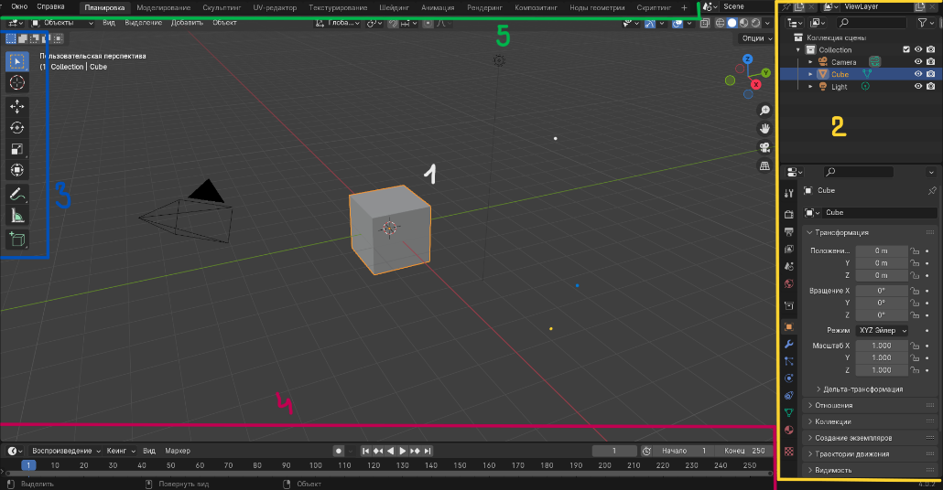

Slide 4
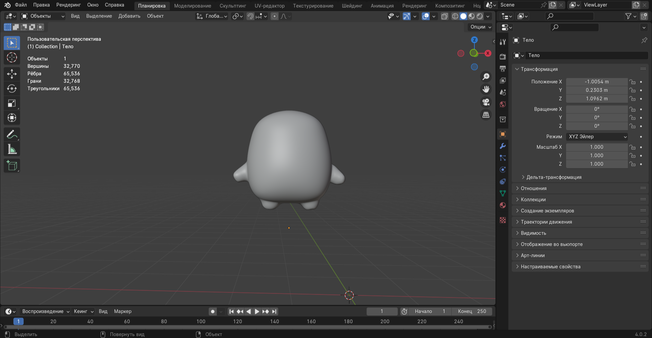

Slide 5
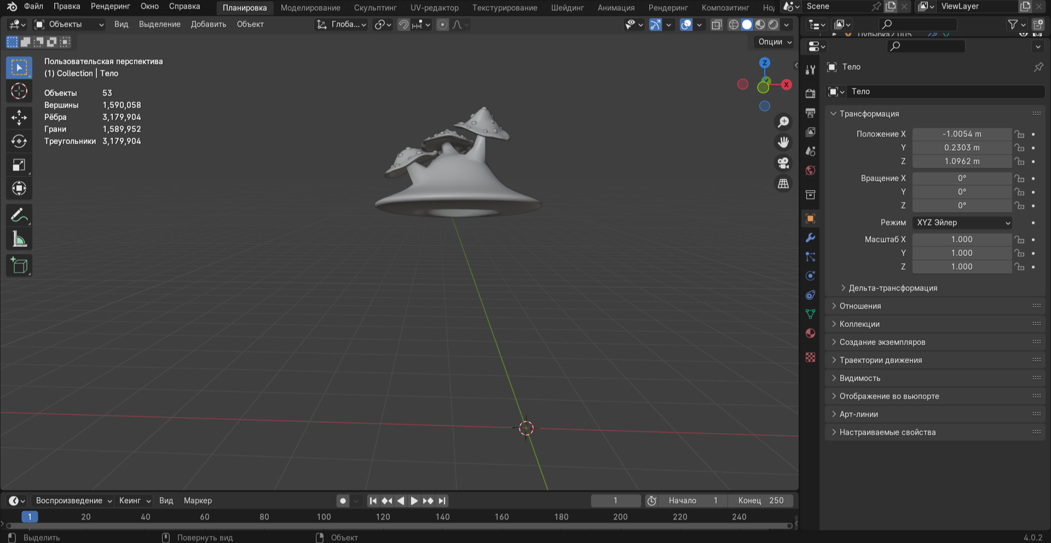

Slide 6
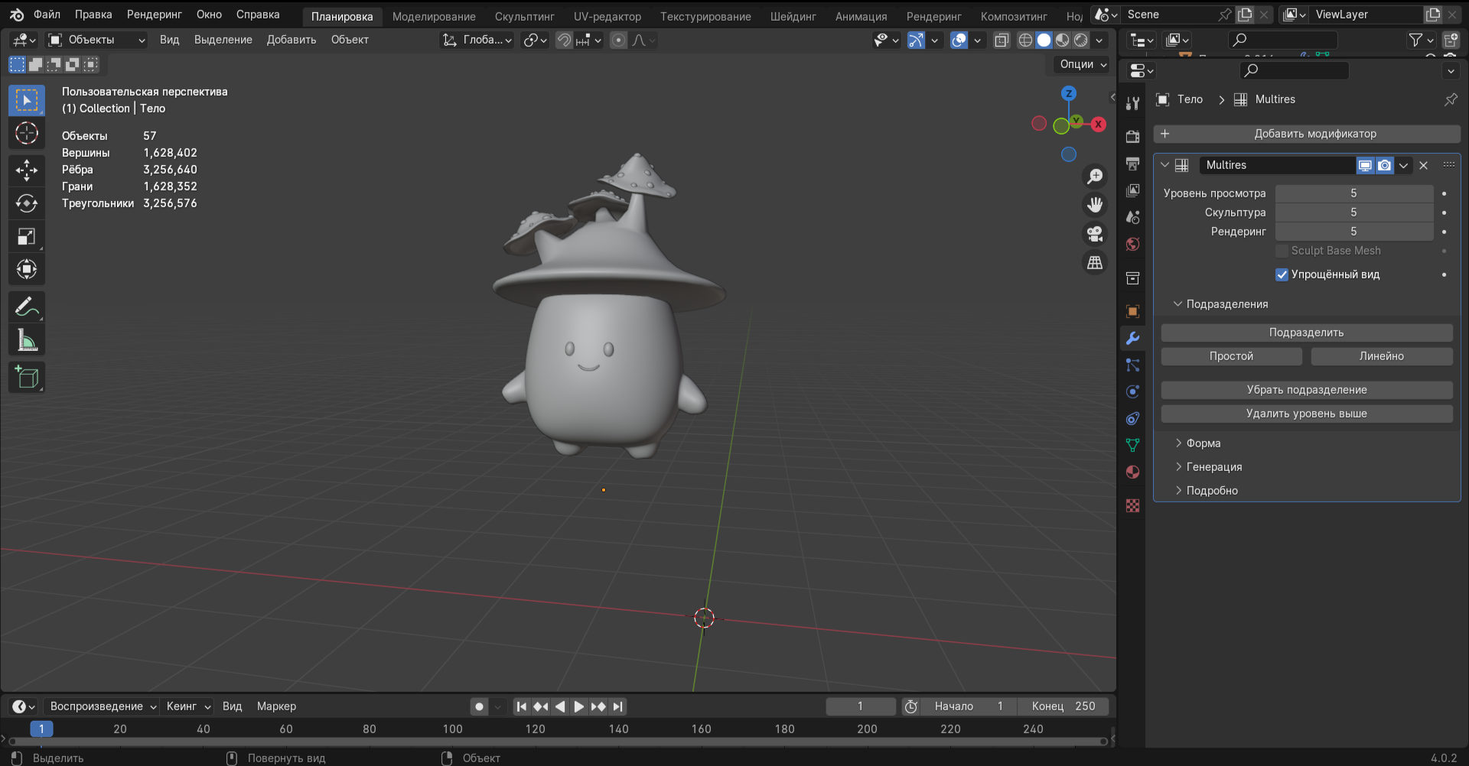

Slide 7
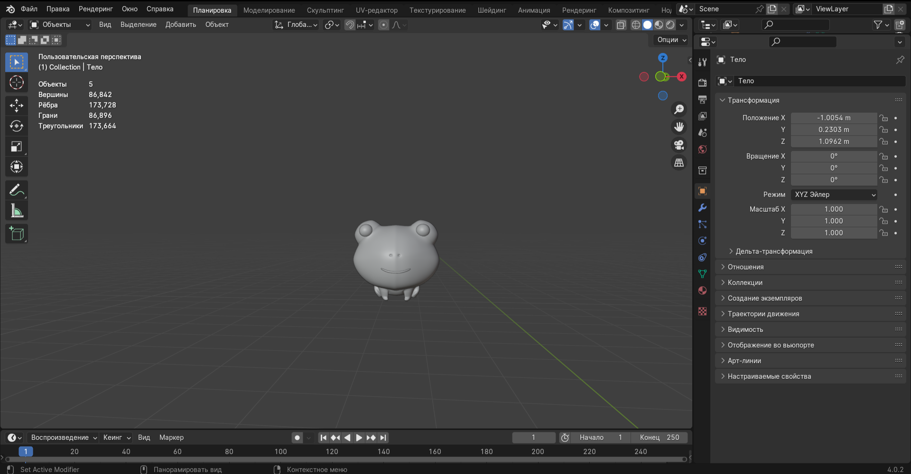

Slide 8
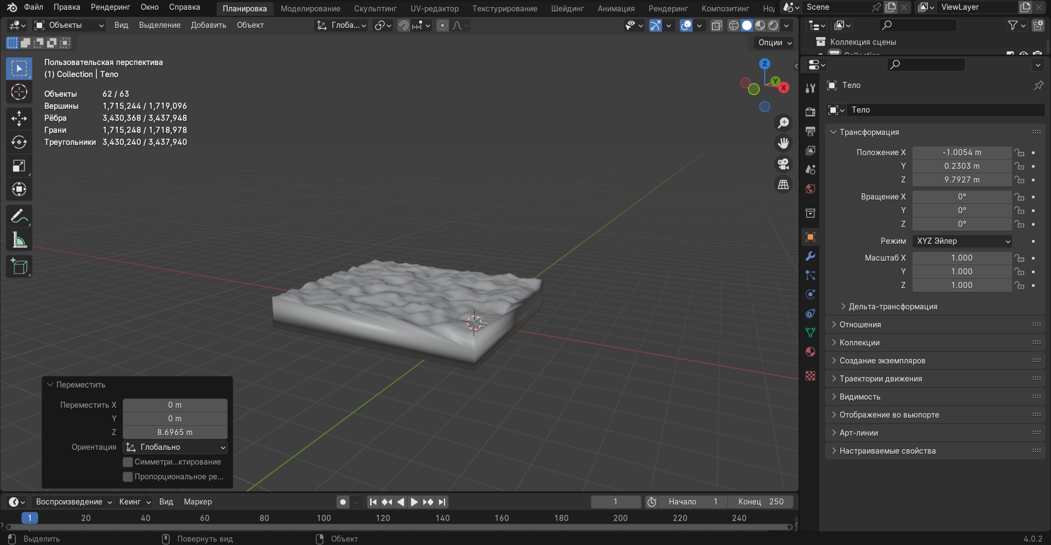

Slide 9
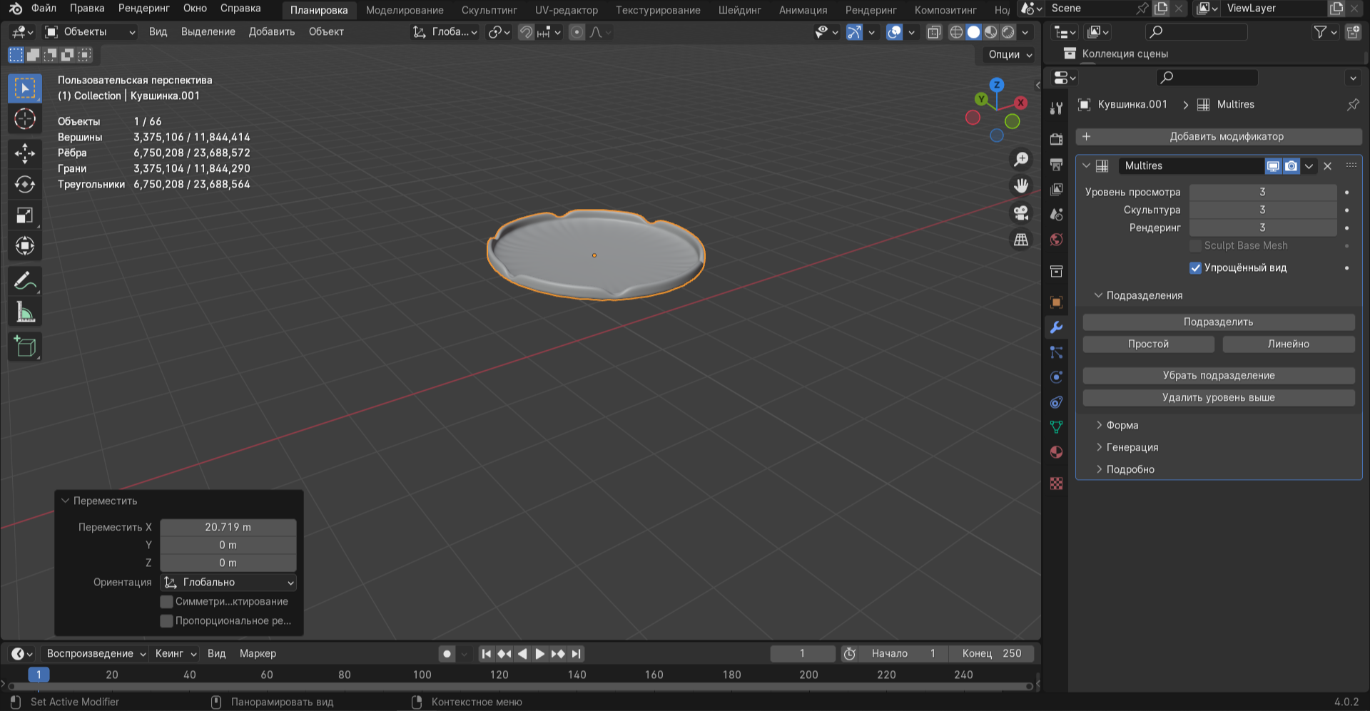

Slide 10
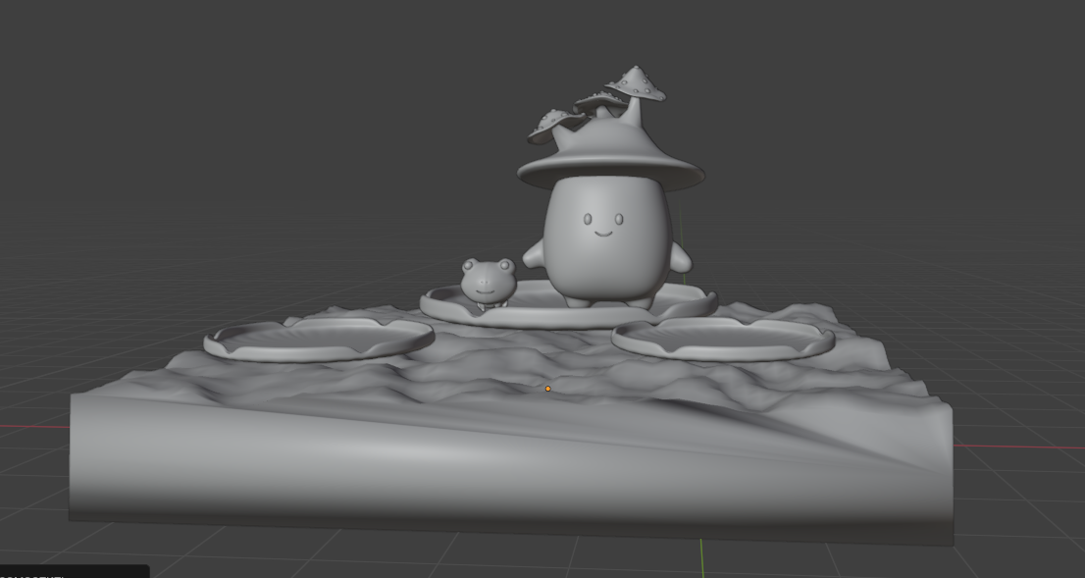

Slide 11
